Slide 1
Faqe Login
Punoi: Fatlum Hasaj

Slide 2
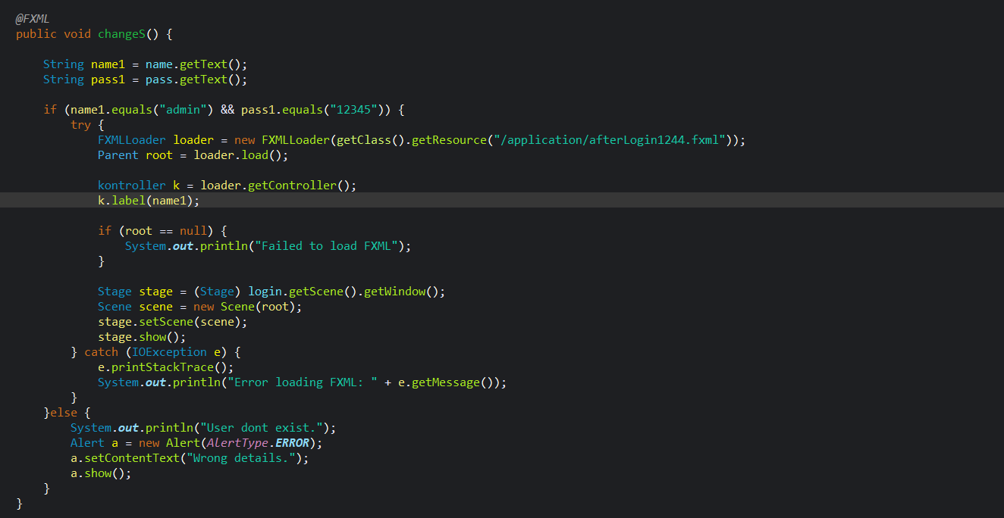
Metoda login per te ndryshuar skenen

Slide 3
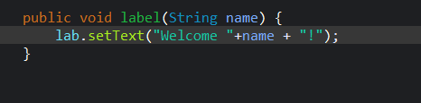
Metoda per te ndryshuar label ne faqen tjeter

Slide 4
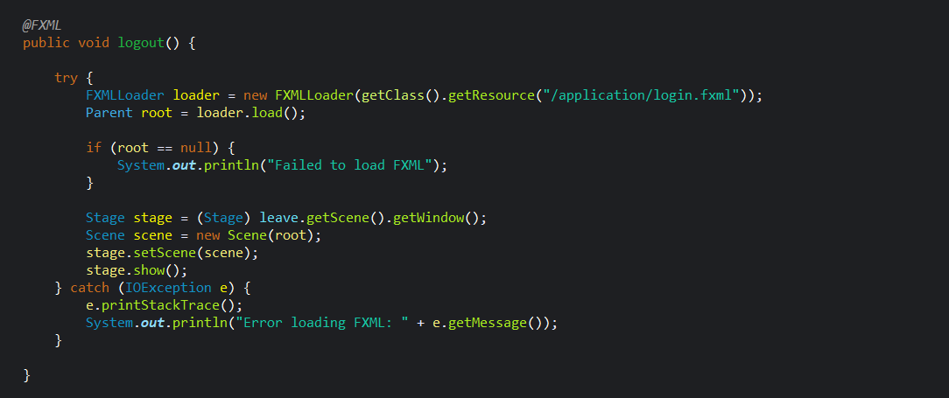
Metoda per tu kthyer ne faqen login

Slide 5
Falemiderit

